Slide 1
ΠΑΡΑΛΥΣΕΙΣ ΝΕΥΡΩΝ

Slide 2
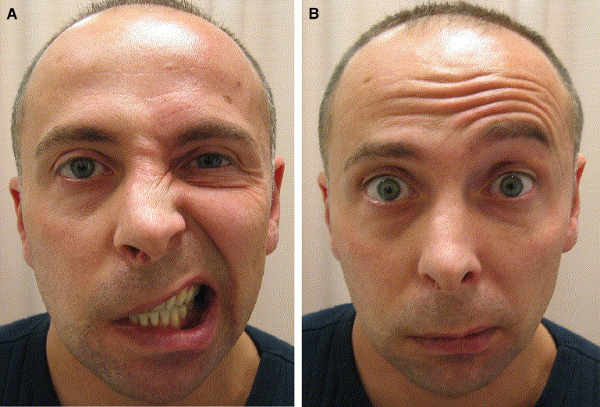

Slide 3
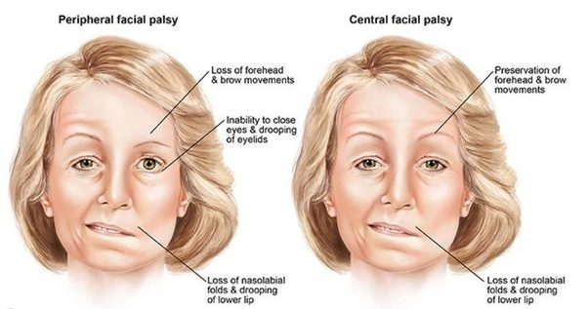

Slide 4
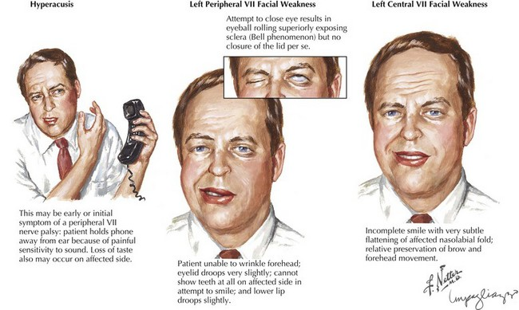

Slide 5
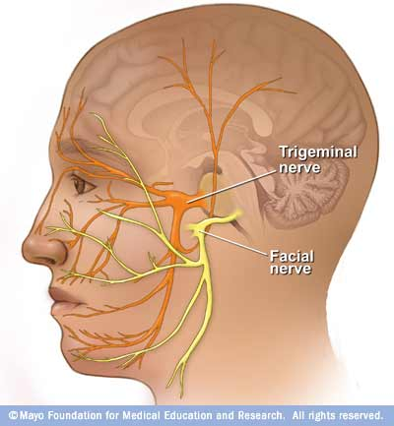

Slide 7
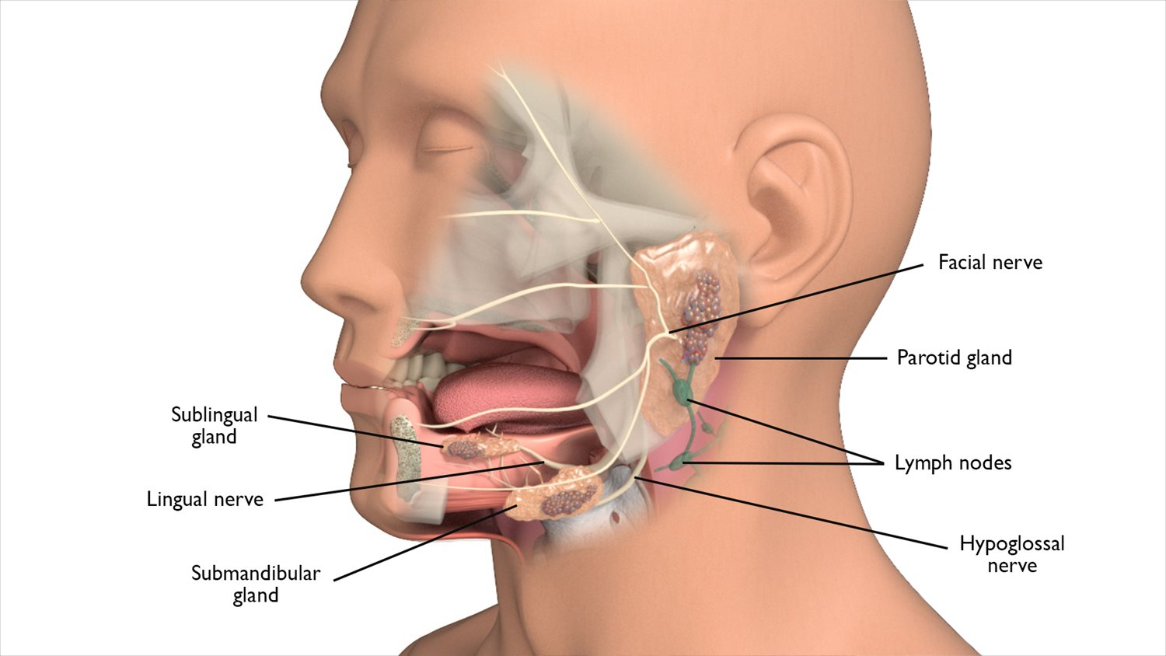

Slide 9
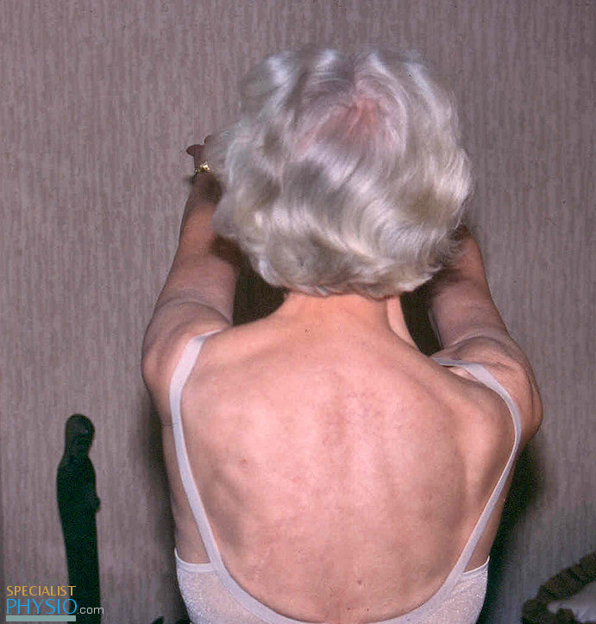
R XI

Slide 10
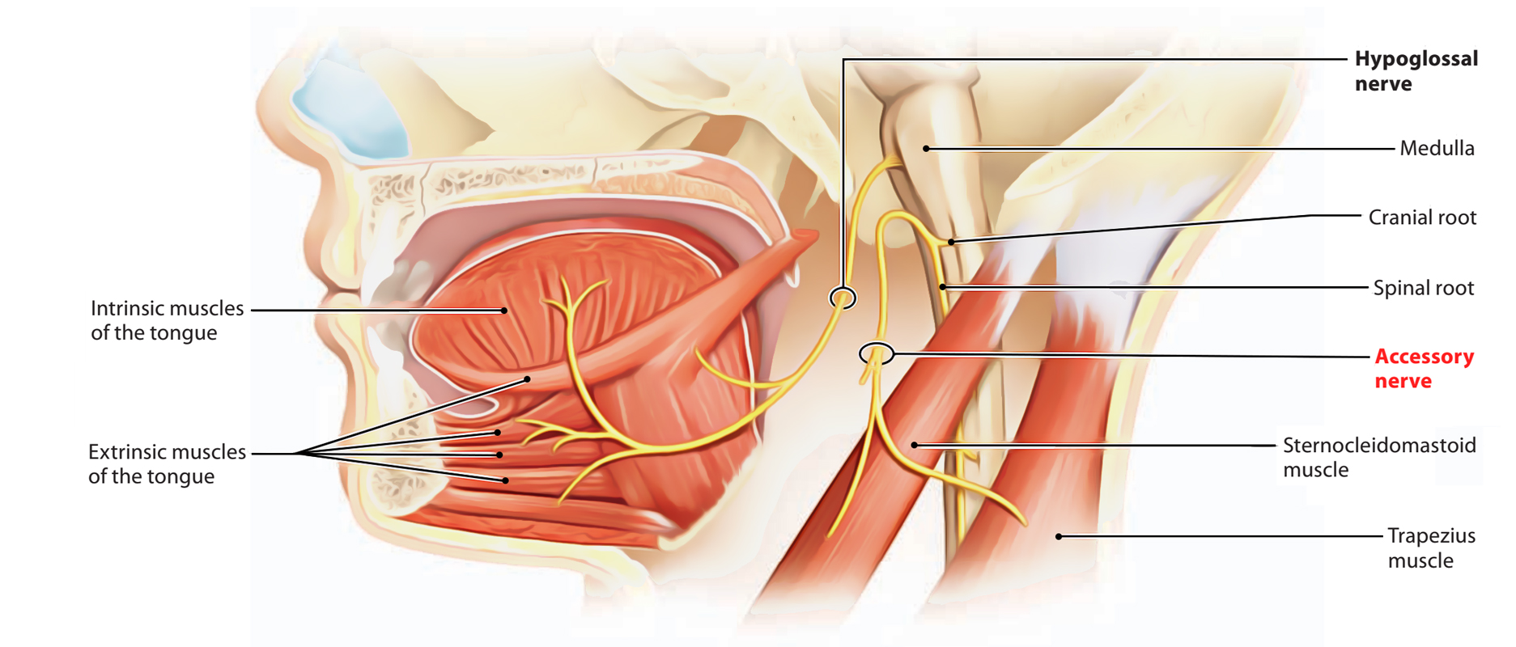

Slide 11
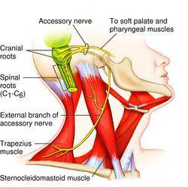

Slide 12
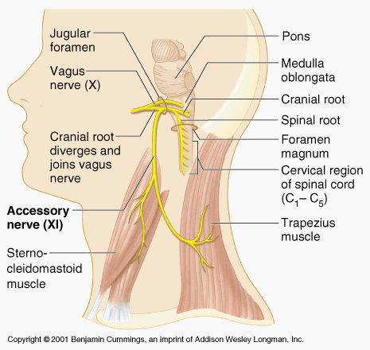

Slide 13
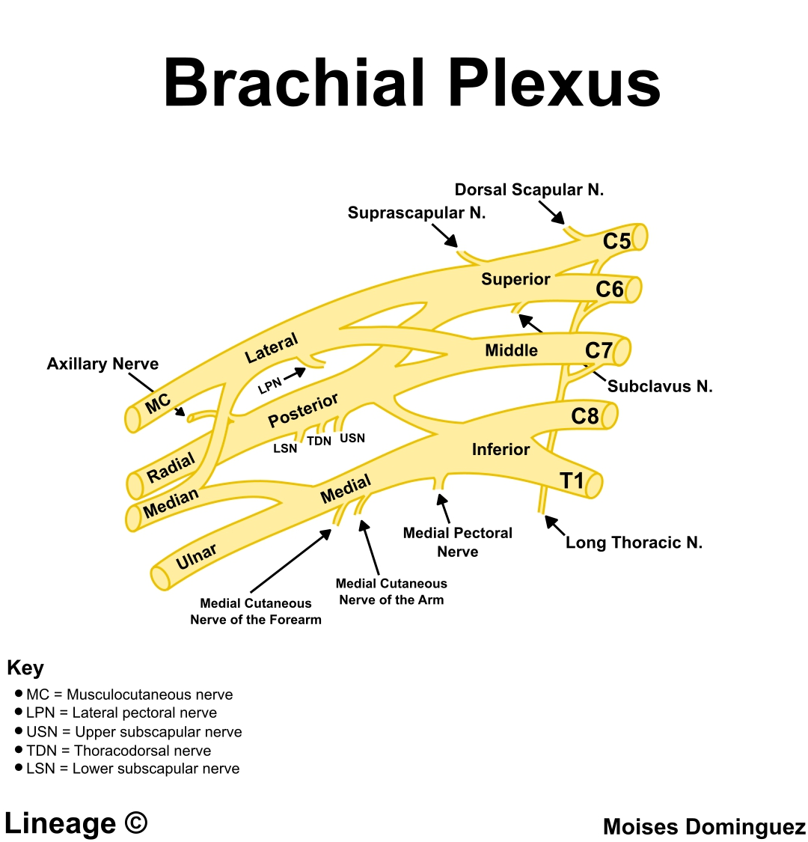

Slide 14
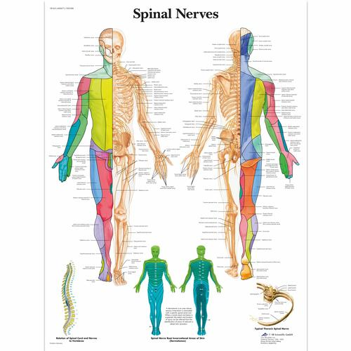

Slide 15
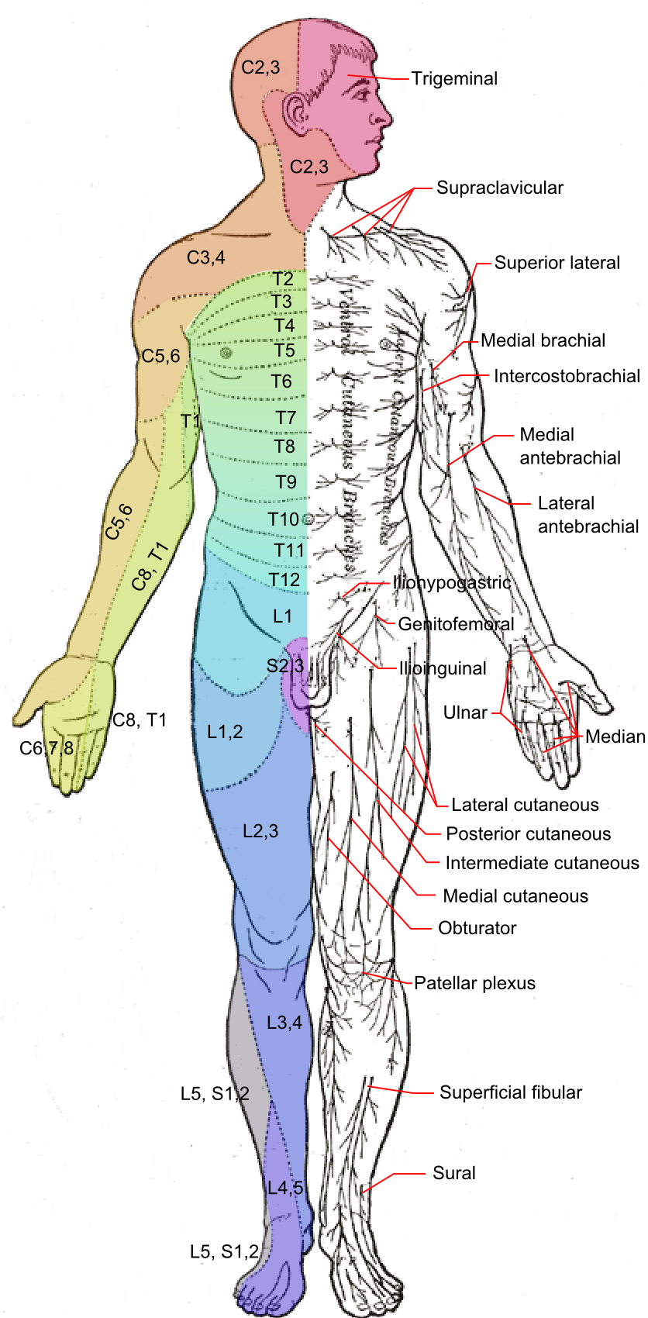

Slide 16
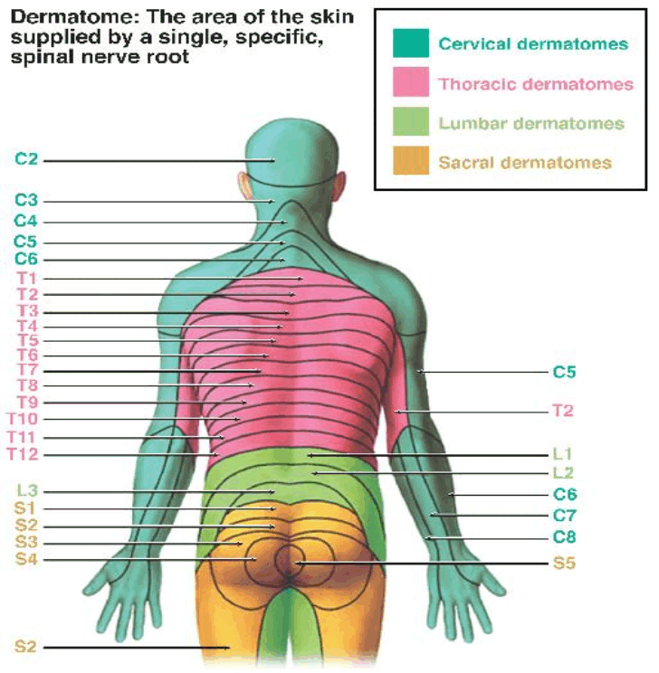

Slide 17
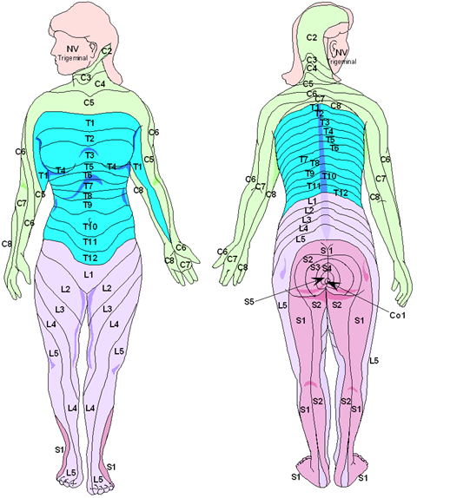

Slide 18
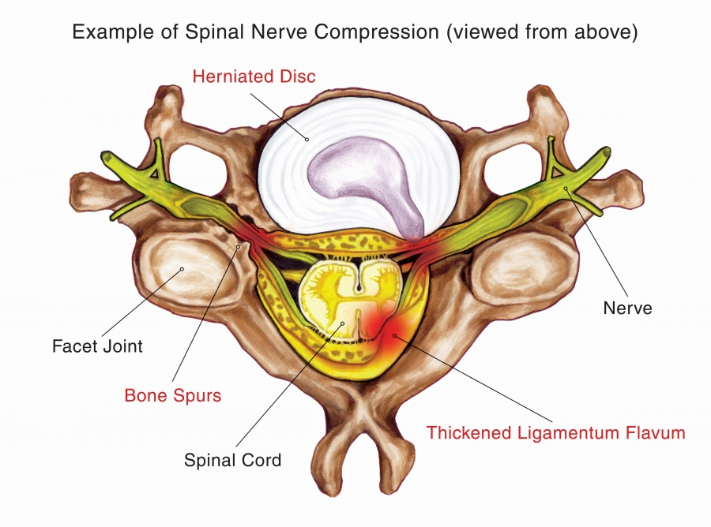

Slide 19
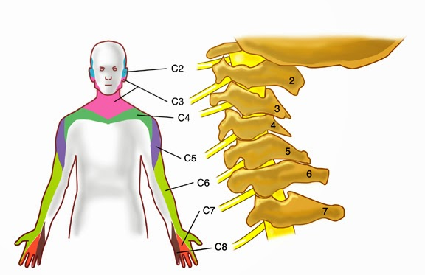

Slide 20
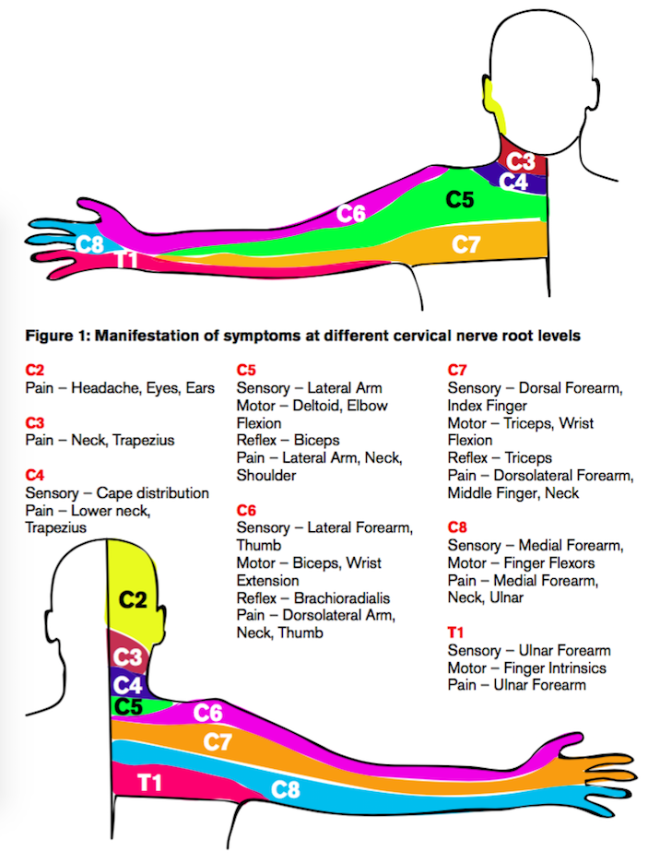

Slide 21
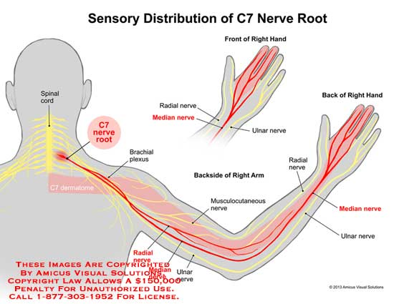

Slide 22
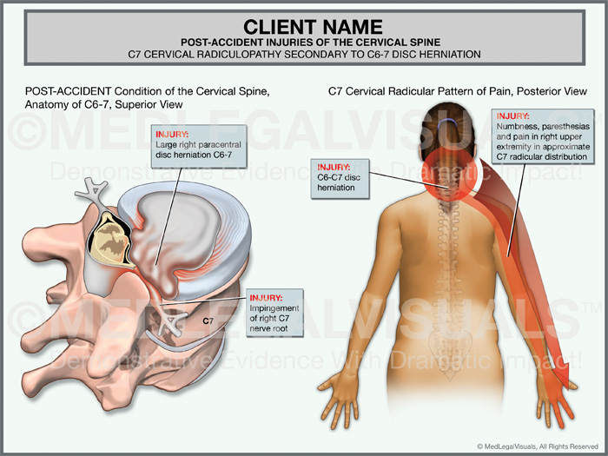

Slide 23
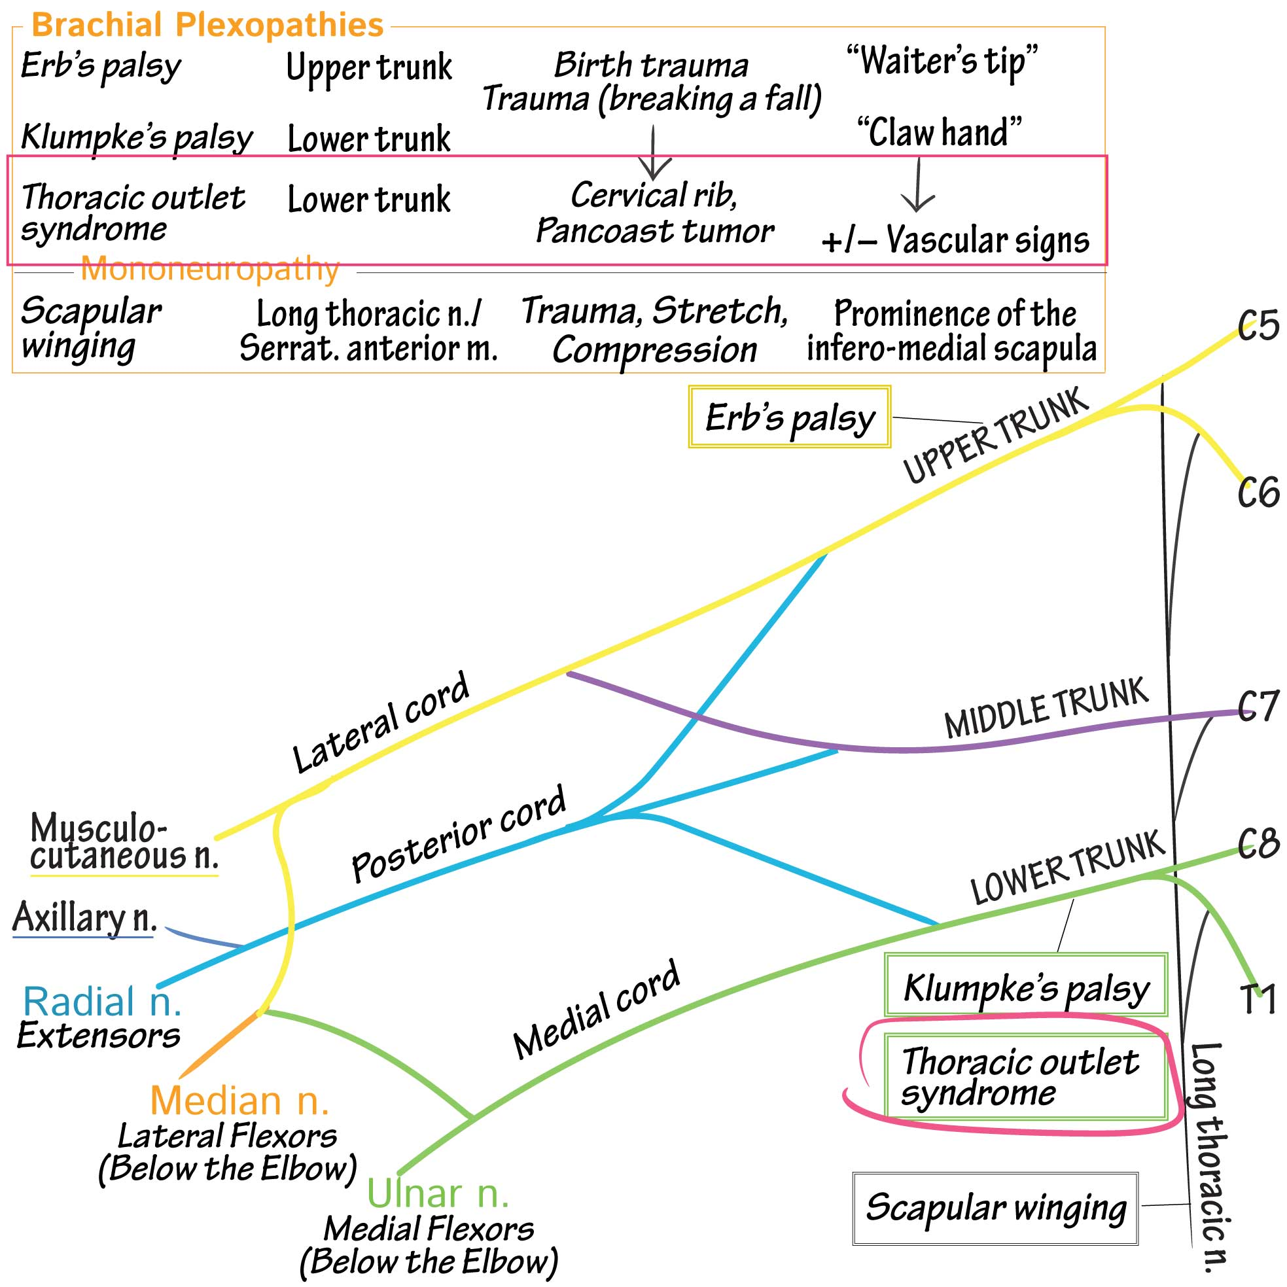

Slide 24
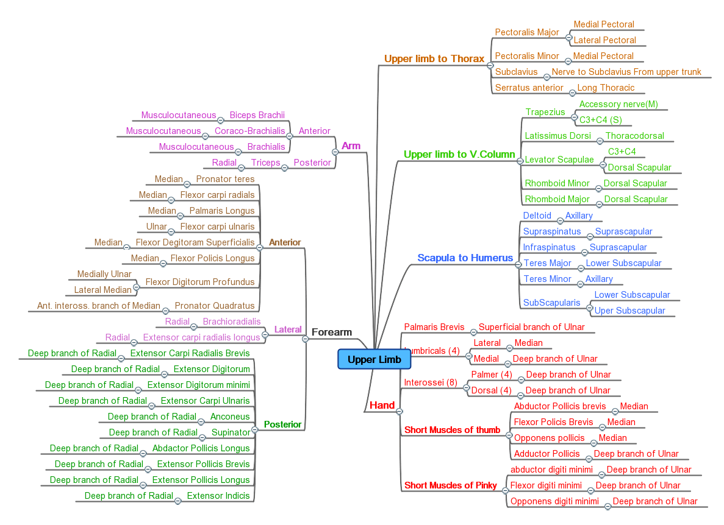

Slide 25
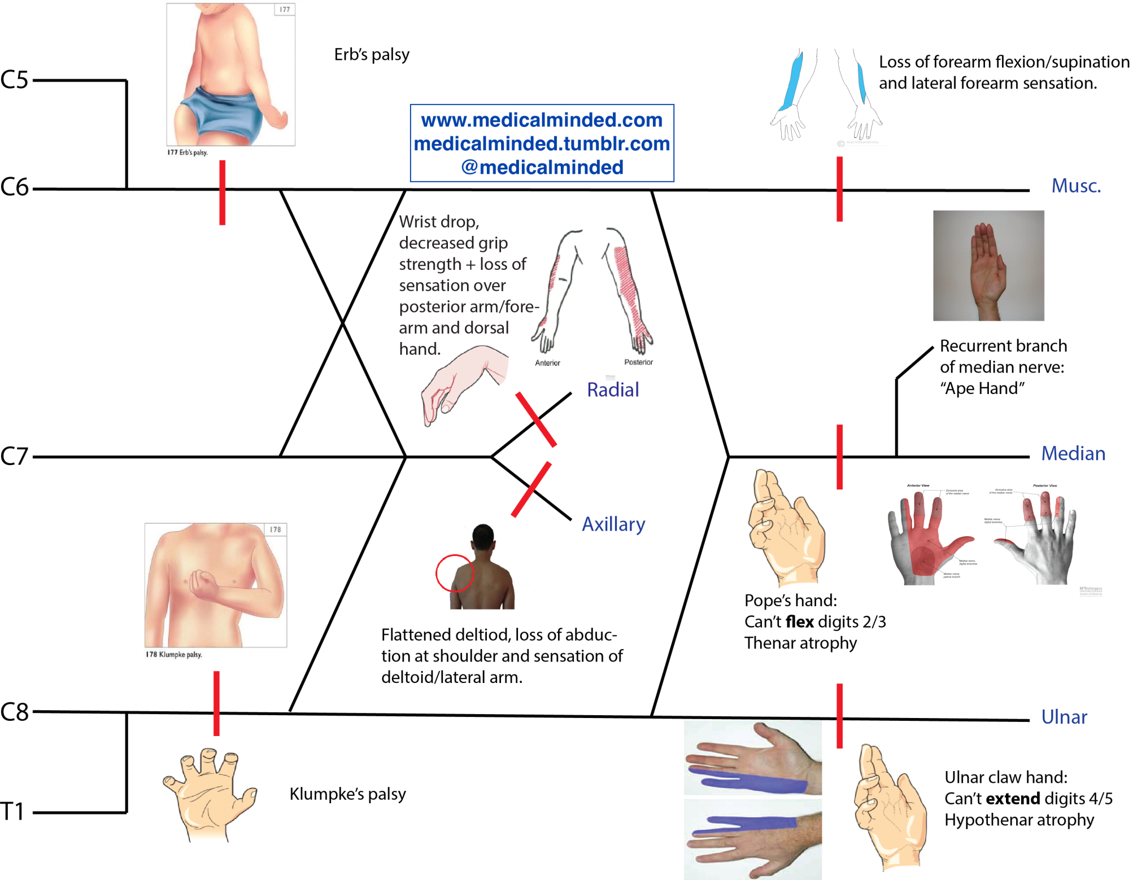

Slide 26
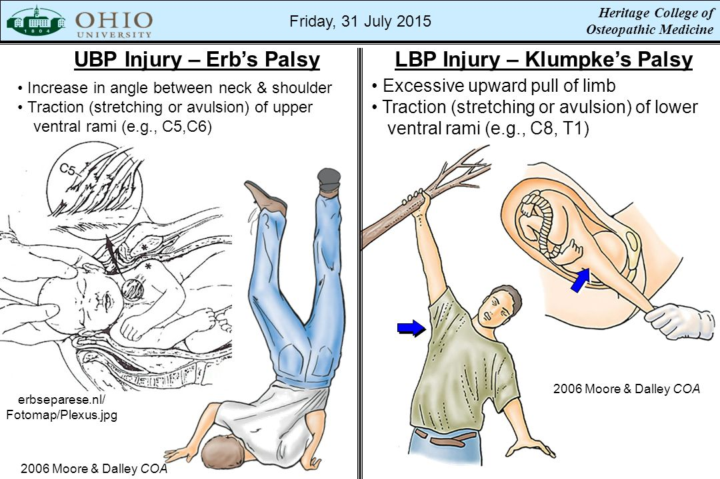

Slide 27
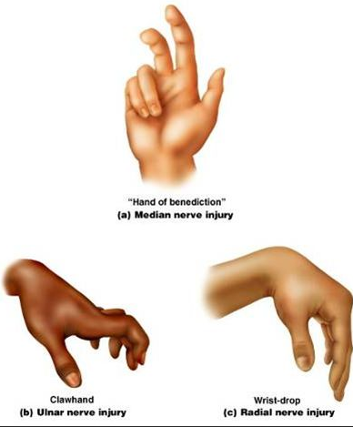
Αδυναμία αντίθεσης
Αδυναμία έκτασης καρπού
Αδυναμία έκτασης ΜΣΦ

Slide 28
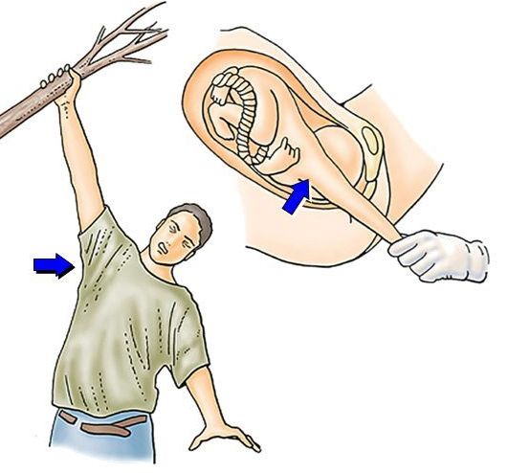
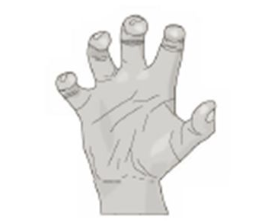
ΠΑΡΑΛΥΣΗ KLUMPKE
ΚΑΤΩΤΕΡΟ ΒΡΑΧΙΟΝΙΟ ΠΛΕΓΜΑ
Α8-Θ1
Υπερβολική προς τα άνω έλξη ΑΑ
Έλξη (τάση ή απόσπαση)
πρ. κλάδων Α8-Θ1
Ατροφία μικρών μυών άκρας χειρός

Slide 29
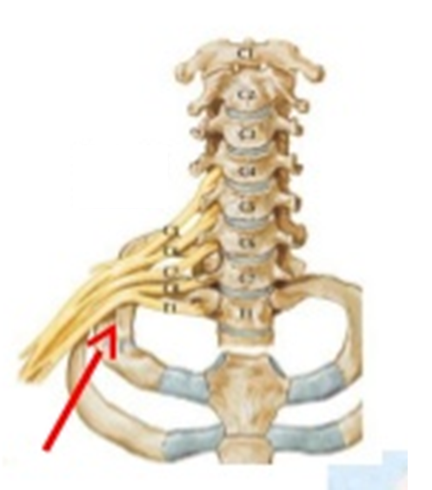
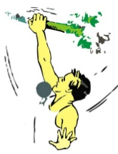
Μετάσταση σε αυχενικούς λ.αδένες
Κρατιέμαι από ψηλά ενώ πέφτω.
Αυχενική πλευρά

Slide 31
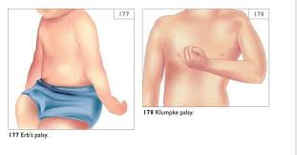

Slide 32
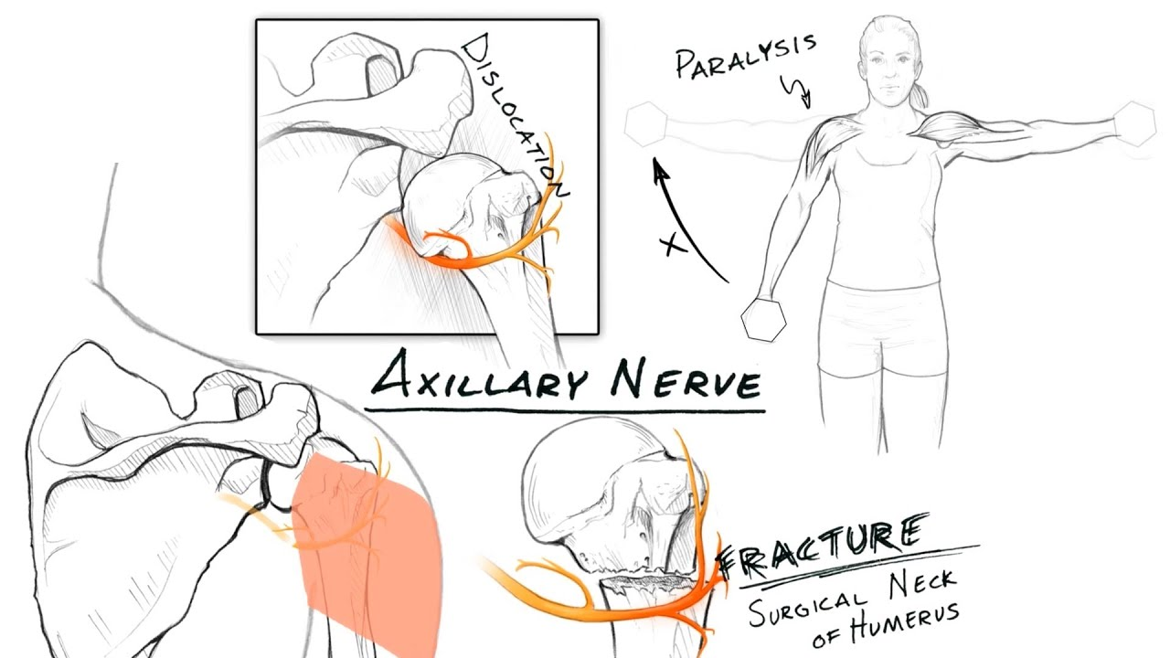

Slide 33
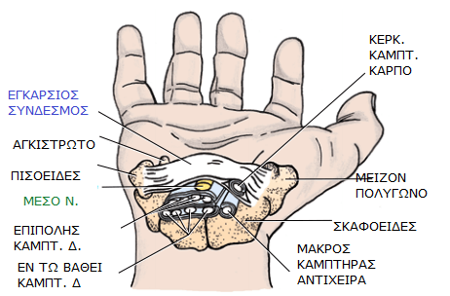

Slide 34
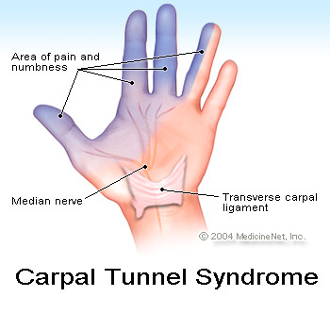

Slide 35
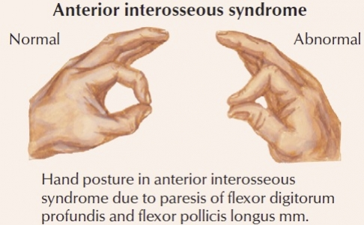

Slide 36
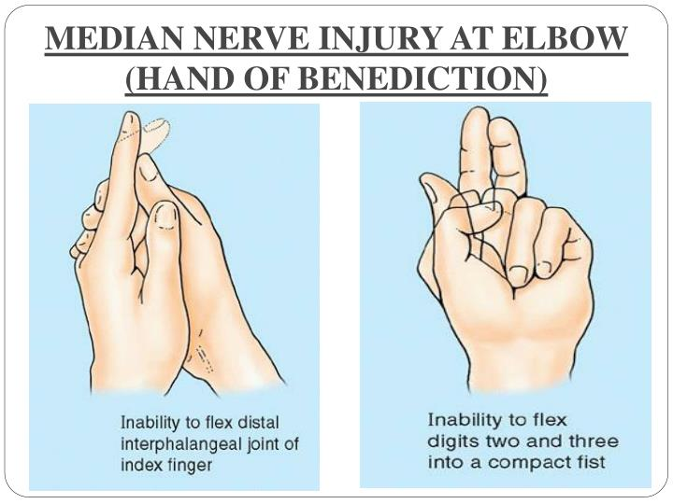

Slide 38
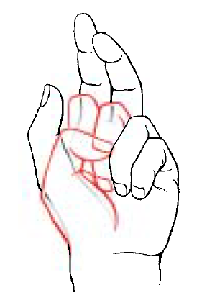
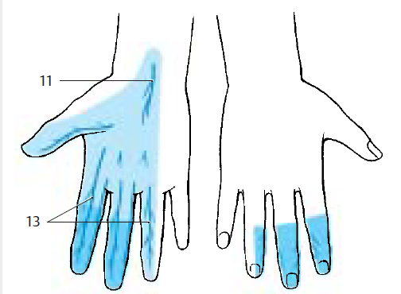
Μέσο ν.
Κοιλιακός μεσόστεος κλάδος

Slide 39
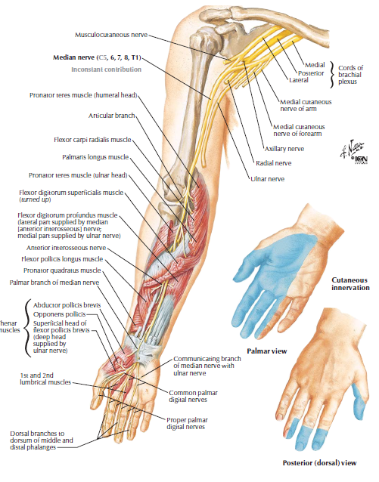

Slide 40
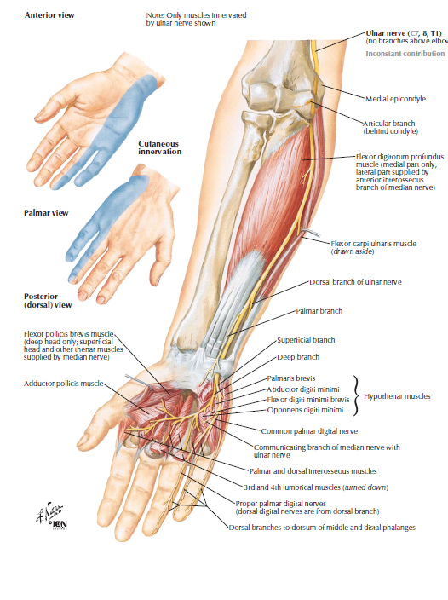

Slide 41
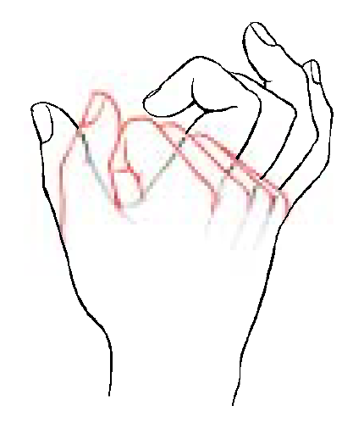
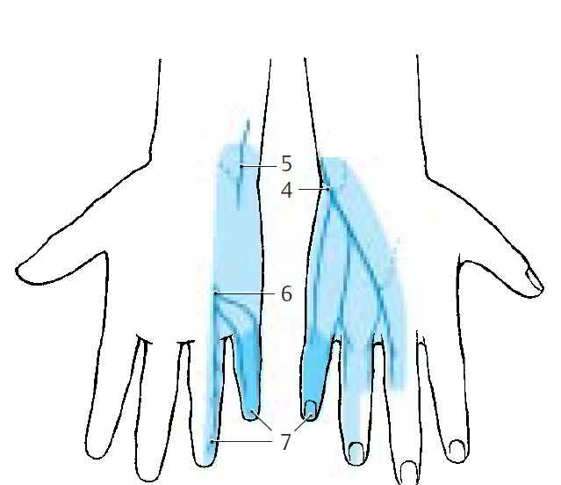

Slide 43
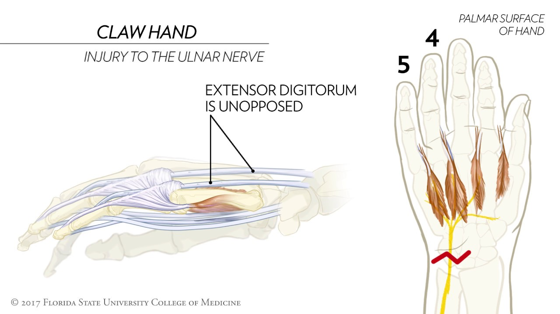

Slide 45
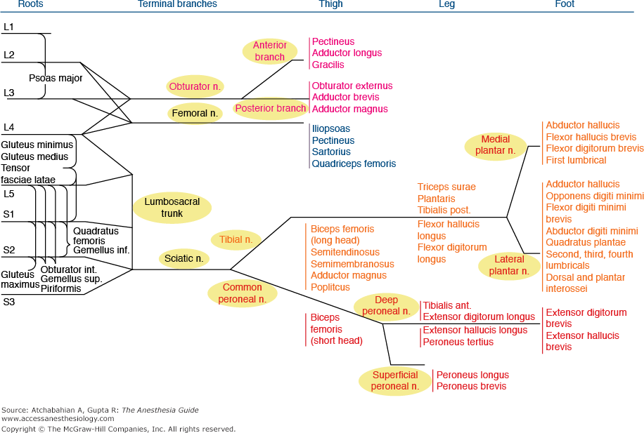

Slide 46
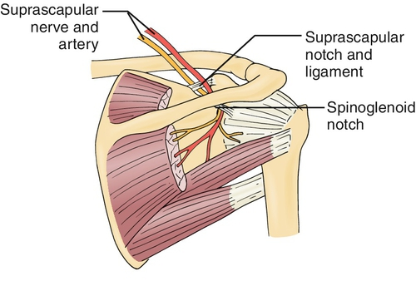

Slide 47
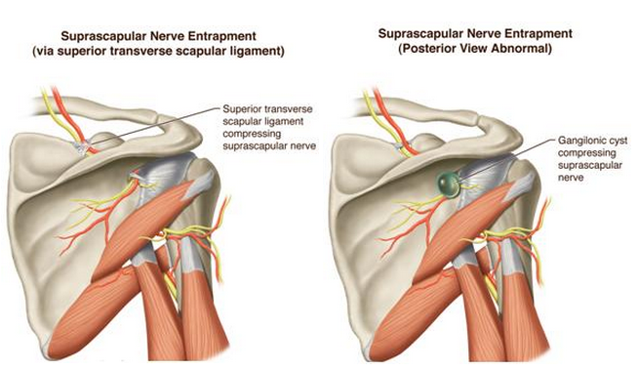

Slide 49
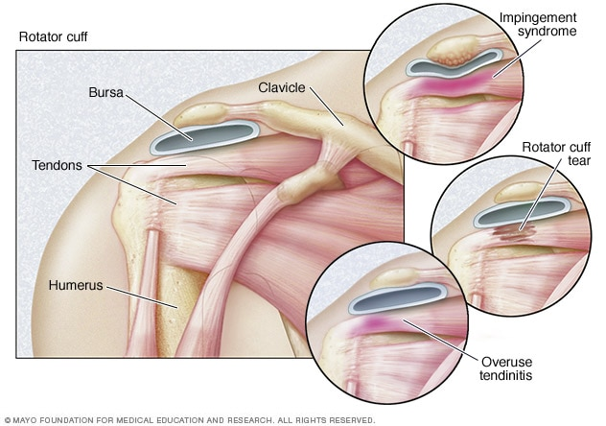

Slide 50
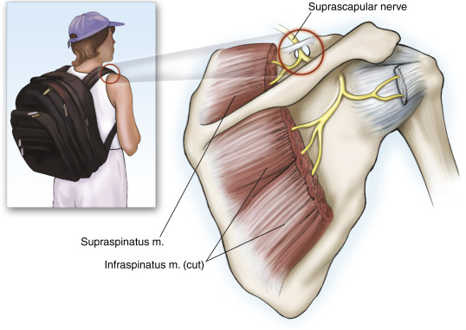

Slide 51
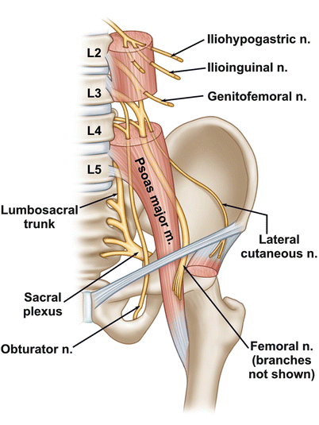

Slide 52
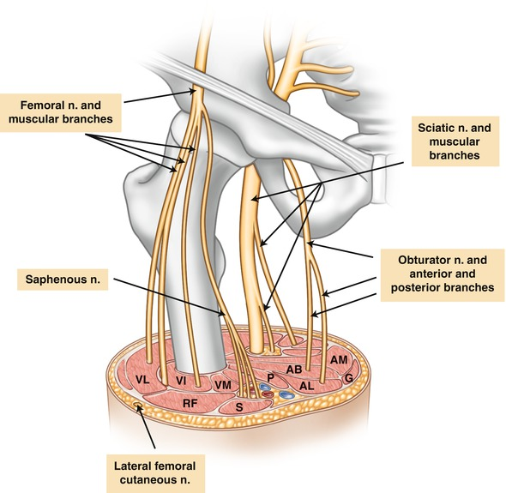

Slide 55
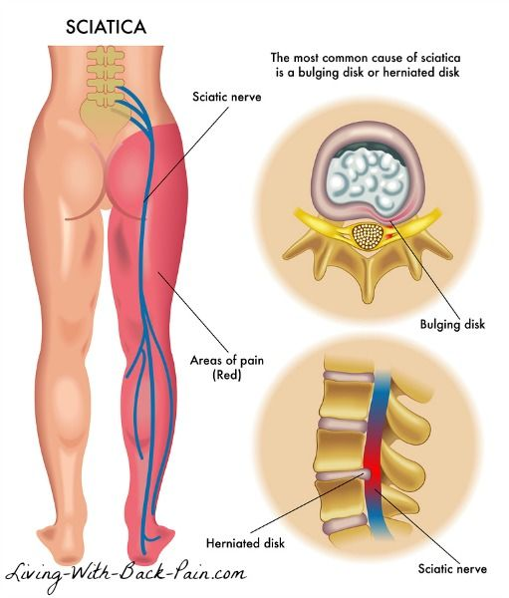

Slide 56
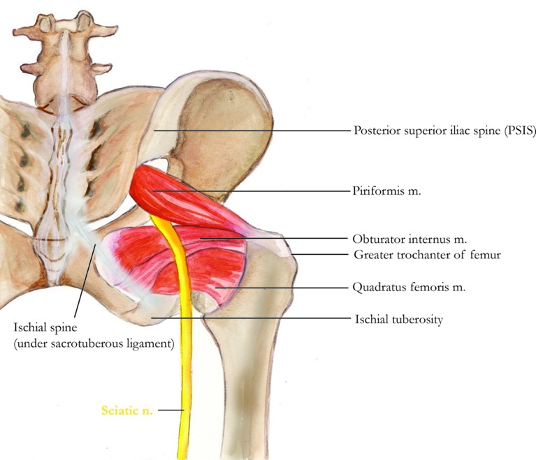

Slide 60
ΘΥΡΟΕΙΔΕΣ Ν, Ο2-Ο4
Νευρώνει προσαγωγούς μυς
Έξω θυροειδή μυ
Επιφανειακός κλάδος ν.
Μακρός προσαγωγός
Βραχύς προσαγωγός
κτενίτης μυς
5. Ισχνός
6. Δερματικός κλάδος (έσω επιφάνεια μηρού άπω)
7. Εν τω βάθει κλάδος δίνει
8. Μέγα προσαγωγό μυ.
Βλάβη (κάταγμα πυέλου)
Αδυναμία προσαγωγής (σταυροπόδι), δυσκολία στην ορθοστάτηση και βάδιση)

Slide 61
ΙΕΡΟ ΠΛΕΓΜΑ
9. Δίδυμοι
10. Τετράγωνος μηριαίος
Απευθείας κλάδοι ιερού πλέγματος
Απιοειδής
9. Δίδυμος
10. τετράγωνος
ΑΝΩ ΓΛΟΥΤΙΑΙΟ Ν (Ο4-Ι1)
11. Μέσος γλουτιαίος
12. Μικρός γλουτιαίος
13. Τείνων πλατιά περιτονία μ.
Βλάβη: αδυναμία απαγωγής μηρού,
όταν στηρίζομαι στο πάσχων δεν μπορώ
να σηκώσω το υγιές
ΚΑΤΩΓΛΟΥΤΙΑΙΟ Ν (Ο5-Ι2)
14. Μείζων γλουτιαίος μυ
Βλάβη: αδυναμία έκτασης μηρού,
Όταν στέκομαι ή στην άνοδο κλίμακας

Slide 62
ΑΙΣΘΗΤΙΚΗ ΝΕΥΡΩΣΗ ΠΕΡΟΝΙΑΙΟΥ ΝΕΥΡΟΥ
ΑΙΣΘΗΤΙΚΗ ΝΕΥΡΩΣΗ ΚΝΗΜΙΑΊΟΥ ΝΕΥΡΟΥ

